Slide 1
Занятие
«Гармония холодной гаммы».
Педагог дополнительного образования
Центра детского творчества
изостудии «Родник творчества»
Урванцева Татьяна Алексеевна
Г. Междуреченск

Slide 2
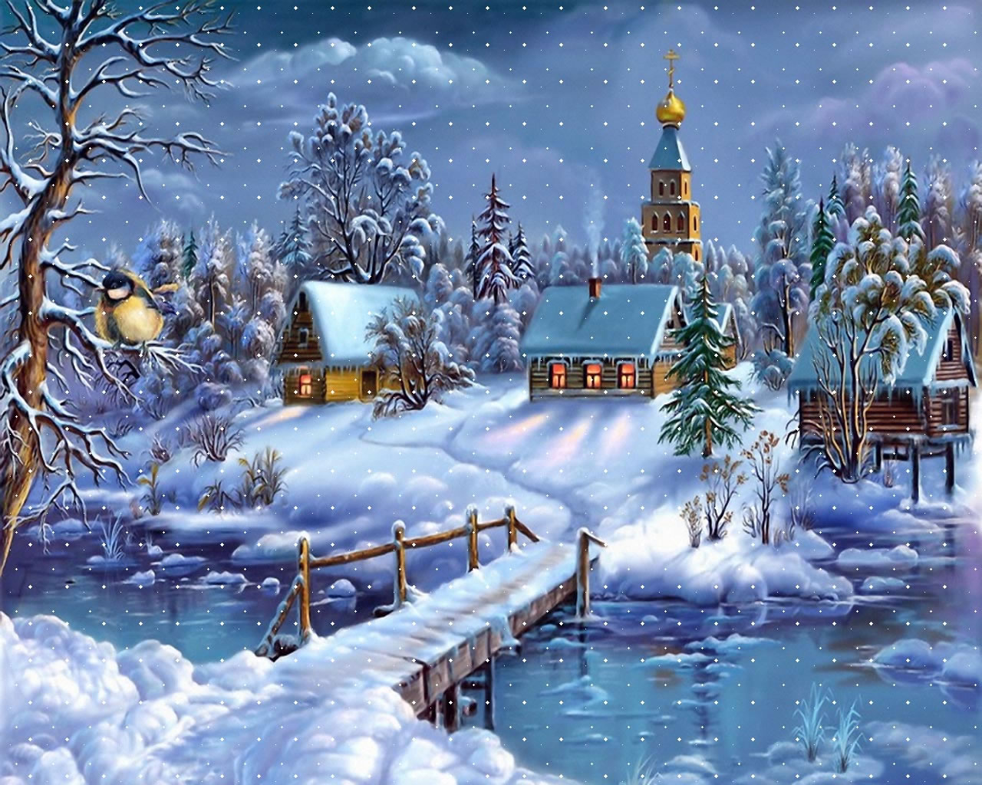

Slide 3
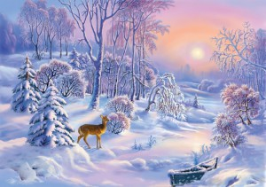
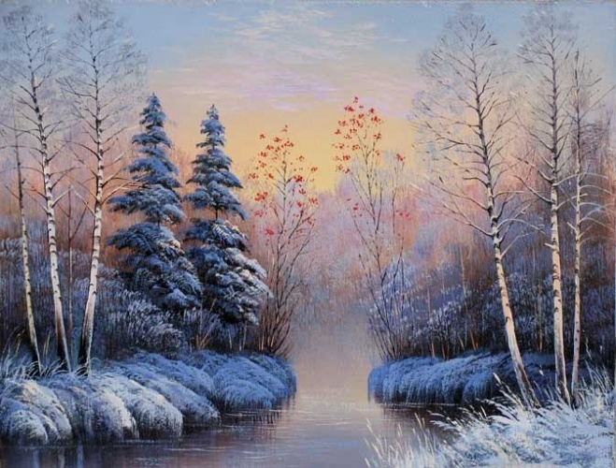
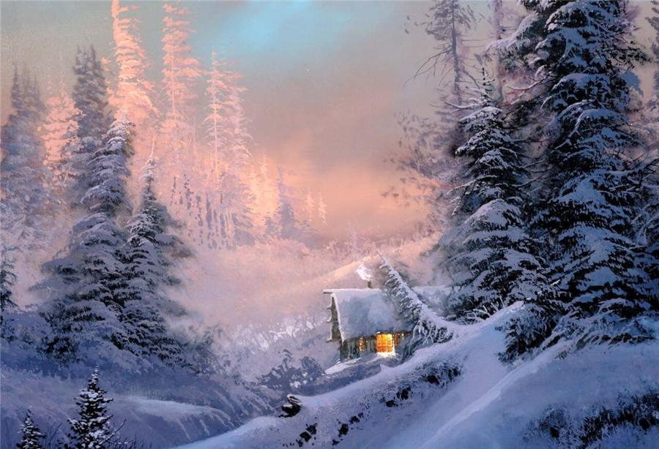
Пейзажи в холодной гамме

Slide 4
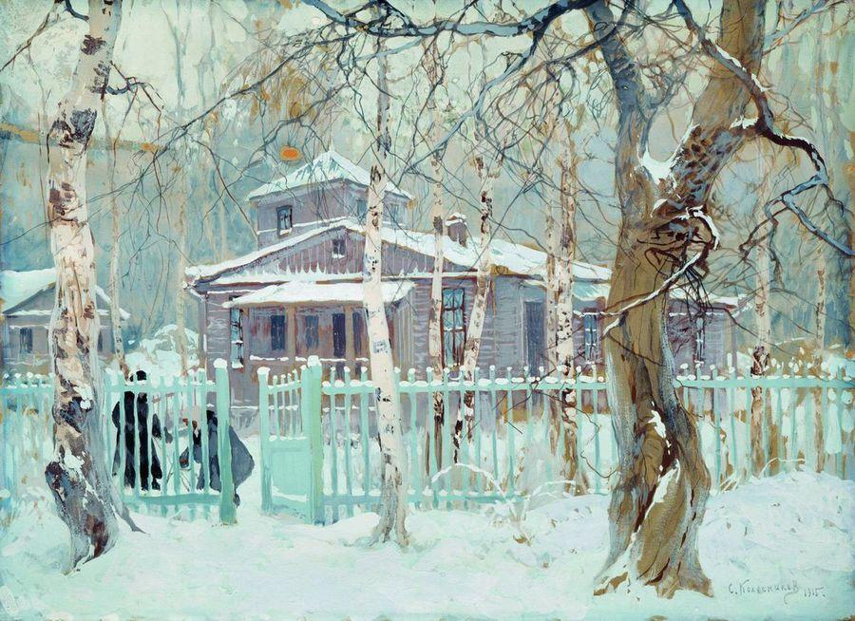
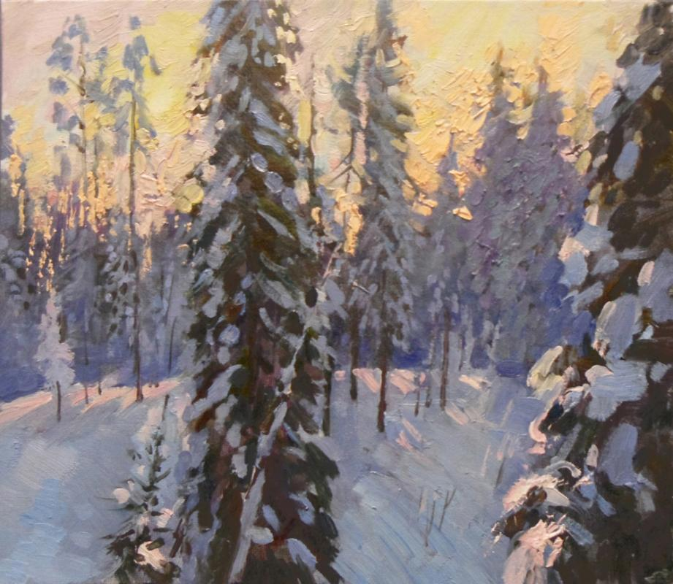
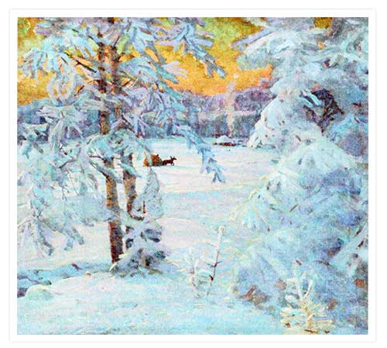

Slide 5
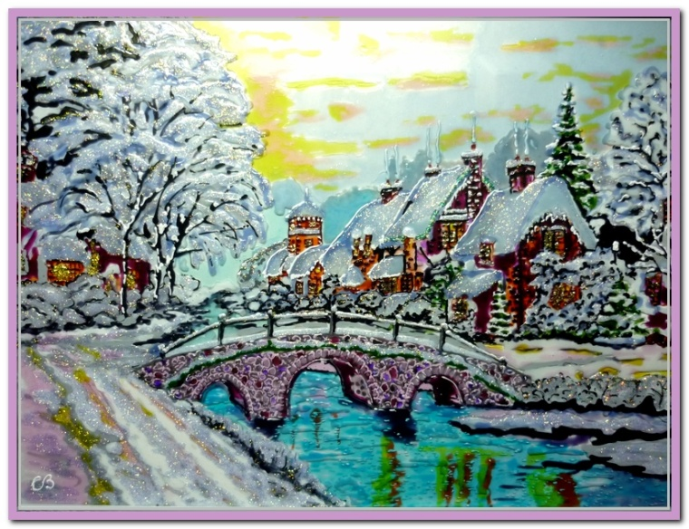
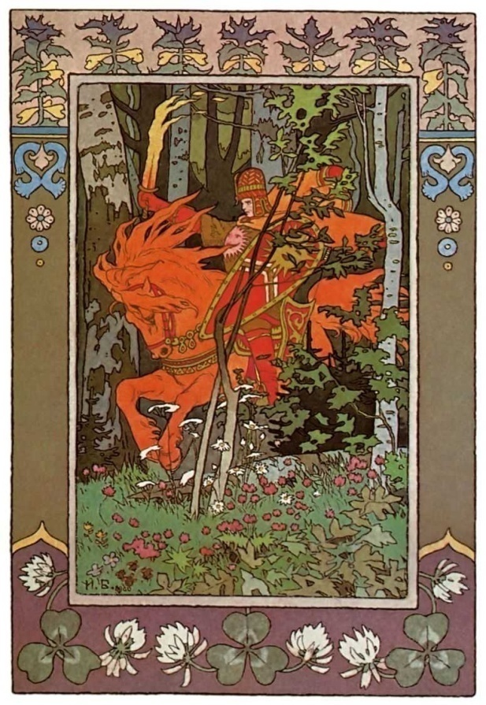
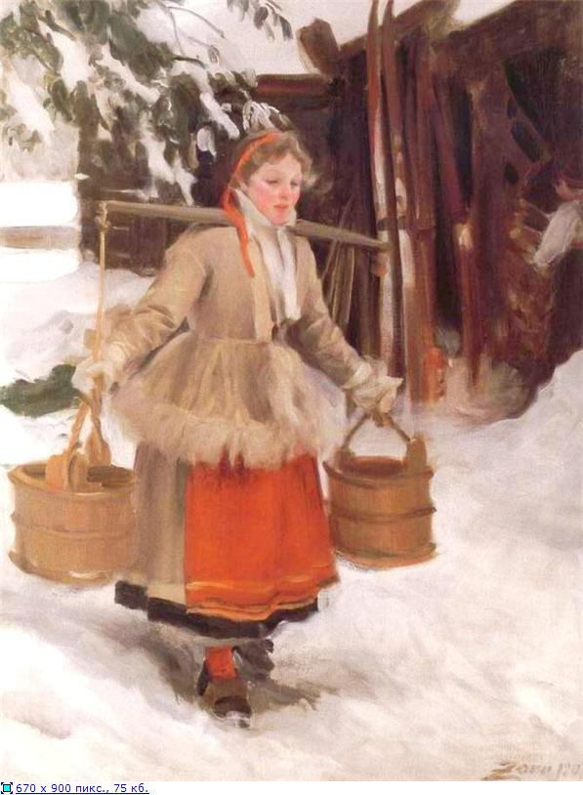
Картины в теплой гамме
В. Васнецов «Девушка с ведрами»
И. Билибин «Красный всадник»

Slide 6
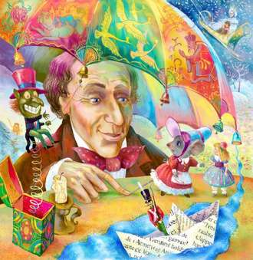
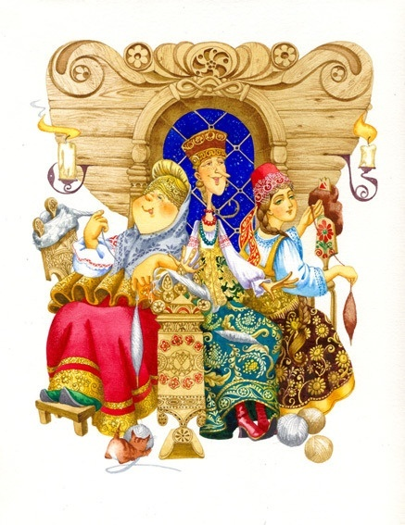
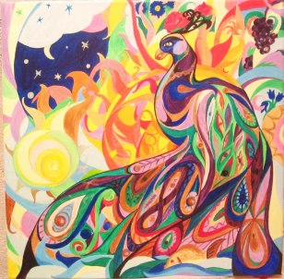
Рисунки в теплой гамме

Slide 7
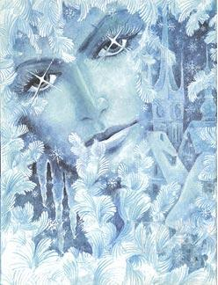
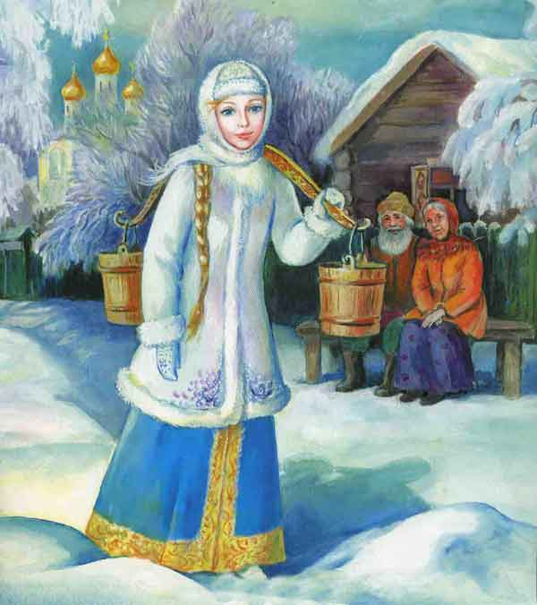
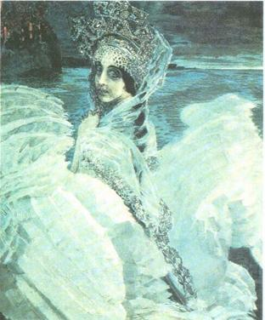
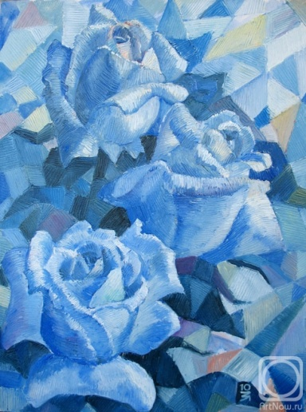
Л. Золотарев «Снежная королева», «Розы»
М. Врубель «Царевна – лебедь»
В. Васнецов «Снегурочка»

Slide 8
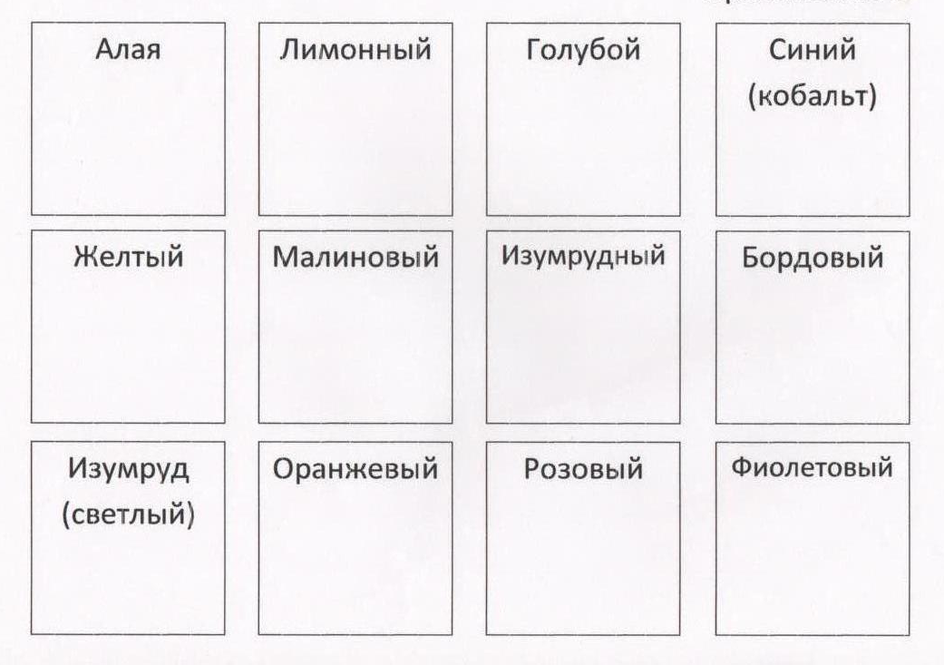
Задание № 1
Найдите цвета указанные в таблице, вырежьте те цвета, которые относятся к холодной гамме.

Slide 9
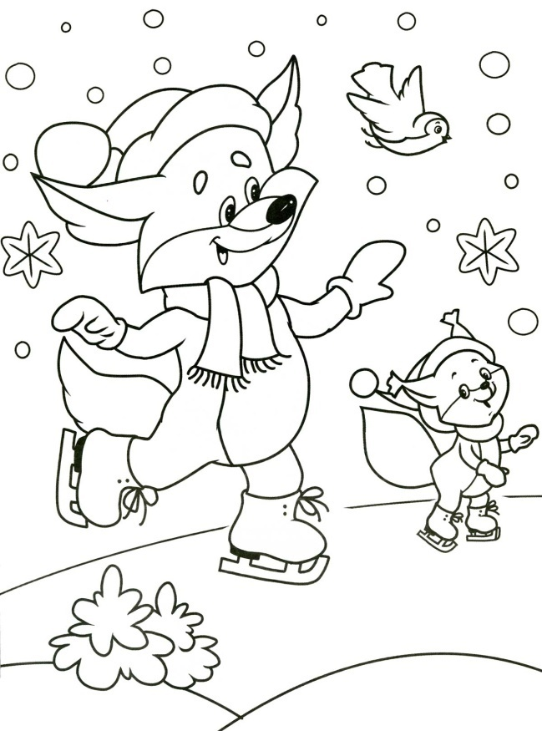
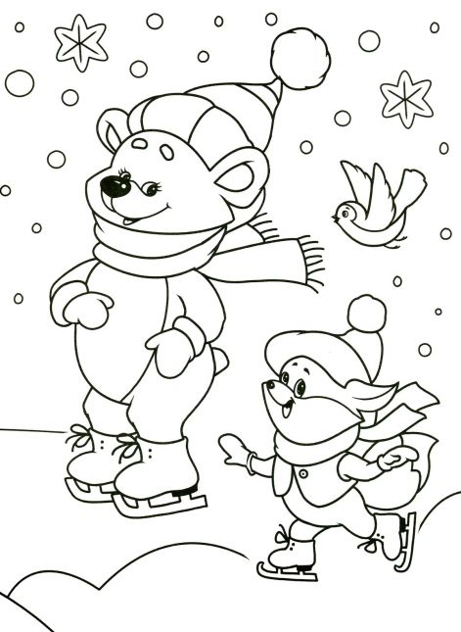
Задание №2 Используя цвета холодной гаммы разукрасьте героев.

Slide 10
